Slide 1

校园课程资源
共享平台
iCourse
iCourse开发团队

Slide 2
项目背景
项目优势
CONTENTS
当前功能展现
商业应用
未来发展蓝图

Slide 3
1
项目背景

Slide 4
共享经济的时代
生活中随处可见的共享
共享单车 Ofo 摩拜
拼车出行 Uber滴滴
共享住宅 Airbnb
共享充电宝、共享雨伞、共享衣橱…
共享经济是指拥有闲置资源的机构或个人有偿或无偿让渡资源使用权给他人，让渡者获取回报，分享者利用分享自己的闲置资源创造价值。

Slide 5
产品需求
我们面向北航所有本科在读本科生，发布了《北航信息平台用户调查》。此次问卷调查共回收有效问卷近100份，可以看到同学们对于资源下载的需求是非常大的。
同时，我们了解到同学们对于学好一些课程(取得高分)的需求是非常大的，却苦于没有途径而茫然摸索。

Slide 6

具体需求分析
下载上传
社区
经验分享
获取资源
分享经验
课程信息
课件、历届考题、平时练习题，甚至随堂笔记等
撰写学习心得，既是自我学习的总结反思、交流收获，也将自己的体悟给更多人受用
了解课程信息，获取到比教务上详细多的介绍

Slide 7
2
项目优势

Slide 8
多平台开发
针对用户的需求，我们预期开发Web版、安卓版、iOS版，让用户可以在多个平台更为方便地操作。
资源永不过期，解决QQ、微信等目前主流社交软件文件过期的困扰。
用户可以根据院系、搜索相应的课程或资源来选择自己需要的课件，或者查看相应课程的介绍/讨论版。
此外，用户上传或发布相应的帖子都会获得经验值。该经验值可以用来悬赏自己需要的资源(例如考期前获取往年题）

Slide 9
与同类应用相比的优势
功能人性化
社区功能
使用便捷
解决高校学生对于学好课程的需求，方便同学们下载课件，并解决只能由老师上传课件的麻烦。
对于课程的讨论
传授自己的知识（变现）
线上分享live/直播
相比于课程中心只能在网站下载的繁琐，多平台可以让用户有多个选择。

Slide 10
3
当前功能展现

Slide 11
功能细分图
课程收藏功能、资源评价功能、资源分类功能等等，这些细微的功能可以大大增强用户体验。
提供交流平台 我们认为，在学习过程中，同学们最需要的是总结和交流。和Alpha阶段一样，我们的最终目标一直是排除同学们在学习道路上的困难，因此在Beta阶段中，我们增加了讨论版功能，同学们遇到任何问题都可以在讨论版进行交流。
功能目前实现细分图

Slide 12
网站核心功能展示
首页

Slide 13


Android&iOS App
手机app核心功能
资源下载及评分
下载课程中心
or其它用户上传的资源
资源上传
用户可以选择自己的课件进行上传
课程讨论区
分享、交流学习经验
讨论课程
资源悬赏
用户选择用自己的经验值来悬赏自己想要的资源

Slide 14
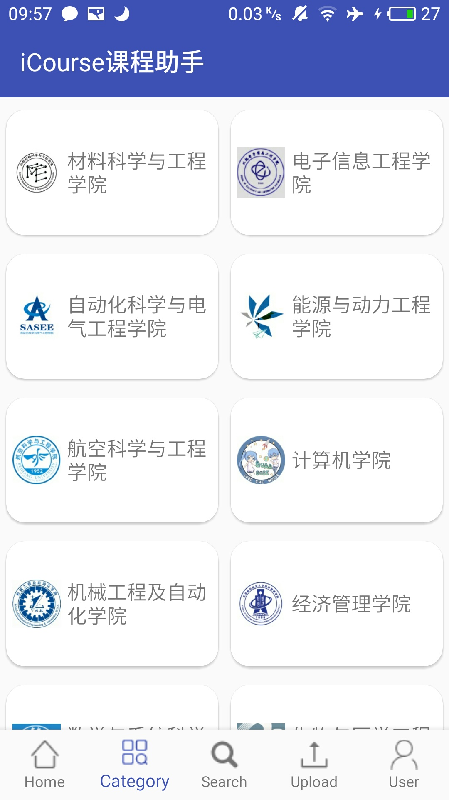
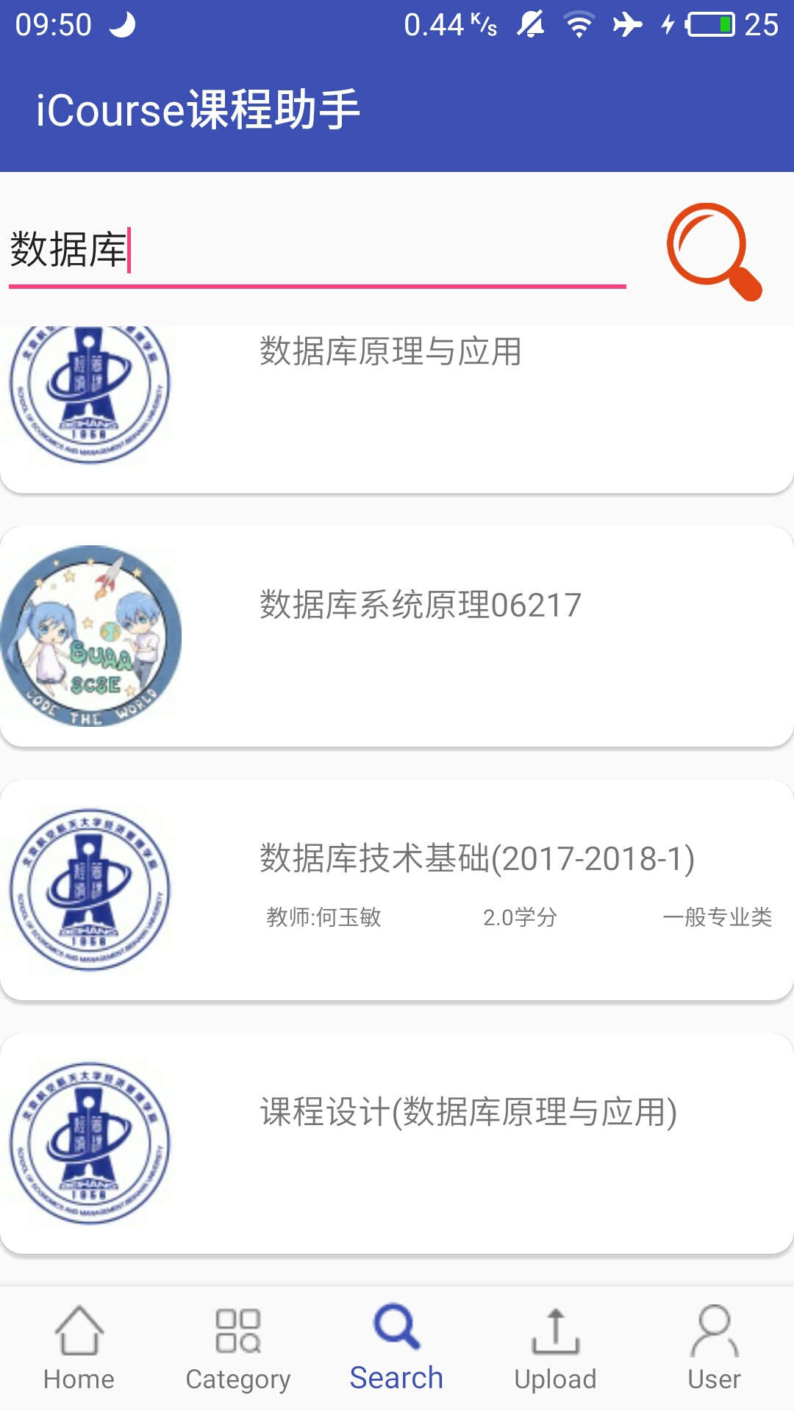
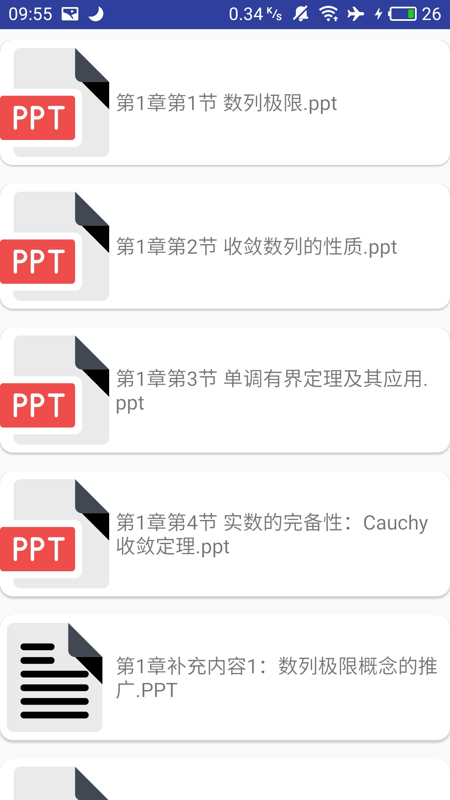
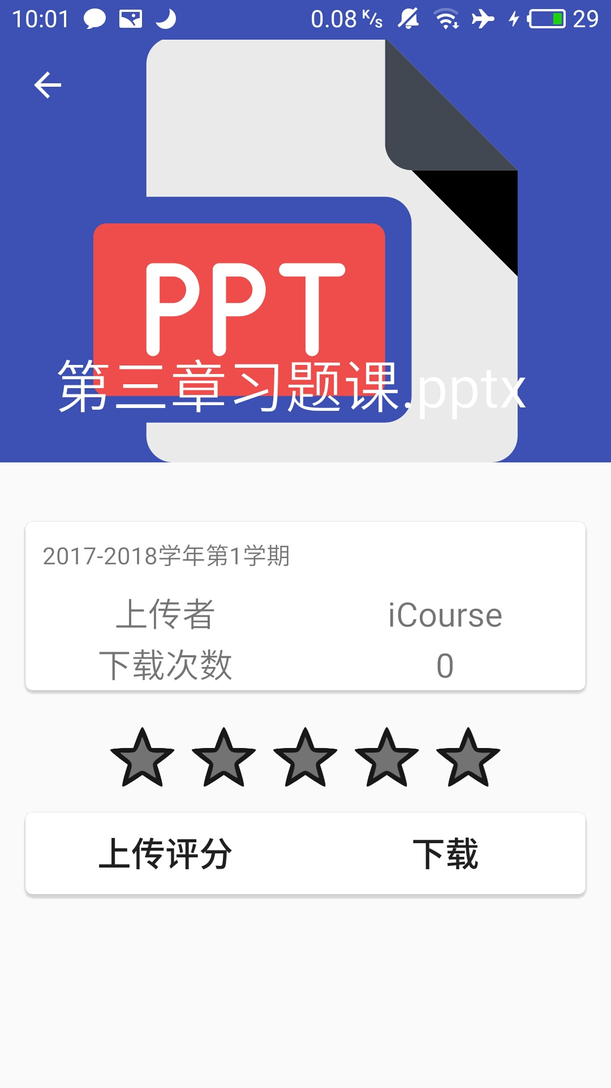
安卓app目前进度
Main
搜索
资源
Main
根据院系选择课程
搜索课程or资源
查看课程相应资源
下载资源or评分

Slide 15
4
商业应用

Slide 16
知识变现
2017: 知识变现的时代
知识变现平台不像工具类App，它不受制于时间，消费者空间大。
在我们的应用中，预期将对热门学习经验/热门资源进行收费阅读。同时开发出考前线上分享live的活动，主讲人通过直播的方式来分享如何考到高分的经验。
Notes:
知识类app一天用户都可能处在活跃状态。
近两年中国内容付费用户规模呈高速增长态势，2017年内容付费用户规模将达1.88亿人。
数据显示：2017年知识付费的市场大约有150亿左右，到2020年可以到500亿左右。
2017年，知乎入围社交类app TOP10市场，一改往日淡出社交娱乐风，一股知识社交正在席卷而来。
我们的预期是在先期先积累用户量，在用户基数达到一定的情况下推出付费的服务。

Slide 17
营销策略
100
50
30
经验值充值
付费直播
向其它高校推广
精品资源有偿下载
对于资源，设计一套评分制度，对精品资源进行有偿下载。
同样，对于其它学校的资源，需要付费进行阅读/下载。
引入经验值制度，用户可以悬赏相应的经验值来获取自己想要的资源。同时可以充值来获取相应的经验。
Live分享会或者直播的方式让优秀的学长学姐传授经验。
将此应用推广至其它高校，进一步深入高校市场 。
与一些高校/教育机构建立合作关系，并产生一定的固定客户群。
Notes:
与其它学校的学生会取得联系，并将资源按学校进行分类。这样就可以在一个平台查看到各个高校的资源。

Slide 18
5
预期发展蓝图

Slide 19
未来规划
进一步壮大团队
引入战略性技术顾问
增加核心功能
持续创新
3
4
5
产品迭代发布更新
拓展业务线
将业务推广至其它高校/教育机构，增大用户群的范围
形成格局
1
2

Slide 20
进度分析
网站上线
iOSapp上线
iCourse网站的beta版本发布，正式上线，迎来第一批用户。
面向苹果手机用户的iOSapp上线，至此全部开发功能基本完成。
2017.10
2017.12
2018.1
2018.3
2018.5
市场调研
安卓app上线
推广
确定主题方向，分析用户需求。
上线安卓app并在校内进行第一波推广。
向其它高校或教育机构进行推广

Slide 21
风险分析
部分课件可能会设计版权问题或者涉密，如何避免此类资源的上传下载
被其它应用仿制相应的技术模式
主创力量离职
开发人员不足
技术模式被仿制
资源的版权问题
人员风险
Notes:
某门课程大于多少分才允许发资源
评价低于多少就删帖删资源
ppt是否可以公开？我觉得
发帖时注明是否原创（引入惩罚机制，一旦发现就注销（毕竟B站也不能完全保证说自己是原创

Slide 22

Thanks
17801016282
zhaoyi@buaa.edu.cn
iCourse开发团队

